Slide 1
SOUTENANCE LIVRABLES L1 - L2 - L3 • 15 MIN
Déploiement Résilient d'une Infrastructure
Cloud AWS 3-Tiers : CineTrekker
Infrastructure as Code (Terraform) • Multi-AZ • Haute Disponibilité • Maîtrise des Coûts (50$)
ÉQUIPE DU PROJET (ING-4-CIM • TEK-UP) — ENSEIGNANT : M. HAMDI CHEBBI
• 1. Mohamed JEBAHI : Lead Développeur Applicatif & Intégration Cloud
• 2. Mohamed LAAMERI : Lead Cloud Architect & IaC Terraform Réseau/Calcul
• 3. Salma KAHLA : Ingénieure Sécurité Cloud & Persistance des Données
• 4. Arij CHAIBI : Ingénieure DevOps & Automatisation CI/CD (Déploiement/Destruction)
• 5. Mouheddin KHARRAT : Ingénieur Supervision, Observabilité SRE & Documentation

Slide 2
CADRAGE DU PROJET
L1 : Sujet, Application Retenue & Composants
L'Application Web : CineTrekker
• Plateforme Cinéphile : Exploration, suivi de visionnage et recommandation personnalisée de films et séries.
• Front-End Moderne : Single Page Application (SPA) en React 19, Vite, TypeScript et Tailwind CSS.
• Back-End Léger : Serveur HTTP natif Node.js ESM (server.js) écoutant sur le port interne 8080.
• Contrôle de Santé : Endpoint dédié /health retournant un statut HTTP 200 JSON pour l'ALB.
• Proxy API Sécurisé : Route interne /api/tmdb-proxy évitant les blocages CORS vers l'API TMDB.
Composants & Dépôt Versionné
• Infrastructure as Code : 100% défini en Terraform (aucun composant manuel via console).
• Dépôt GitHub Public : https://github.com/MohamedJebahi21/projet-aws
• Traçabilité des 5 Étudiants : Commits nominatifs et répartis sur les 5 membres de l'équipe.
• Stateless Applicatif : Les instances EC2 ne stockent aucun état local (données isolées sur S3 et RDS).
• Environnement Cible : AWS Academy Learner Lab (us-east-1, rôle LabRole, budget 50$).

Slide 3
CAHIER DES CHARGES
Besoins Fonctionnels & Engagements Non-Fonctionnels
Besoins Fonctionnels (F-01 à F-06)
[F-01] Accès Public Unique : Les internautes accèdent au site via l'URL DNS de l'Application Load Balancer.
[F-02] Distribution de Charge : L'ALB répartit le trafic entre les instances saines (Round-Robin).
[F-03] Auto-Guérison : Remplacement automatique de toute instance défaillante par l'ASG.
[F-04] Contrôle de Santé : Vérification toutes les 15s du endpoint /health sur le port 8080.
[F-05] Sortie Internet Sécurisée : Les instances privées accèdent aux APIs externes via l'instance NAT.
[F-06] Automatisation 1-Clic : Déploiement et destruction automatisés par scripts (deploy/destroy).
Engagements Non-Fonctionnels (Cibles Chiffrées)
• Disponibilité (Tolérance panne 1 instance) : 0 interruption de service (0 erreur 5xx) ; remplacement en < 5 min.
• Performance (Temps de réponse réactif) : Latence moyenne < 150 ms sous charge nominale (20 à 100 utilisateurs).
• Reproductibilité (Reconstruction Rapide) : Déploiement complet mesuré à 3 min 26 s (permet la démo live de 15 min).
• Sécurité Zero-Trust (Isolation Périmétrique) : 0 port SSH (22) ouvert sur Internet ; chaînage strict des Security Groups.
• Budget Garanti (Préservation des 50$) : Destruction en < 3 min ; consommation cible < 35$ sur tout le semestre.

Slide 4
ARCHITECTURE RÉSEAU
Conception Réseau : VPC Multi-AZ & Segmentation 3-Tiers
Plan d'Adressage VPC 10.0.0.0/16 (Région us-east-1)
Sous-réseau | Zone (AZ) | Bloc CIDR | Type / Tier | Composants & Rôle
public-subnet-1a | us-east-1a | 10.0.1.0/24 | Public | Nœud ALB Zone A + Instance NAT EC2 (t3.micro)
public-subnet-1b | us-east-1b | 10.0.2.0/24 | Public | Nœud ALB Zone B (Équilibrage multi-AZ)
private-app-subnet-1a | us-east-1a | 10.0.11.0/24 | Privé | Instance EC2 Applicative A (Auto Scaling Group)
private-app-subnet-1b | us-east-1b | 10.0.12.0/24 | Privé | Instance EC2 Applicative B (Auto Scaling Group)
private-db-subnet-1a | us-east-1a | 10.0.21.0/24 | Isolé | Emplacement DB Instance RDS PostgreSQL
private-db-subnet-1b | us-east-1b | 10.0.22.0/24 | Isolé | Réservé DB Subnet Group (Obligation technique AWS)
Points Clés de Conception Réseau :
• Isolation en 3 tiers étanches : Tier Public (ALB/NAT) -> Tier Privé Applicatif (EC2) -> Tier Données Isolé (RDS).
• Résilience Multi-AZ : Deux zones de disponibilité indépendantes (1a et 1b) éliminant tout Single Point of Failure (SPOF) sur le calcul.
• Sécurité de sortie : Aucune route Internet sur le tier Données ; les serveurs applicatifs sortent uniquement via l'instance NAT.

Slide 5
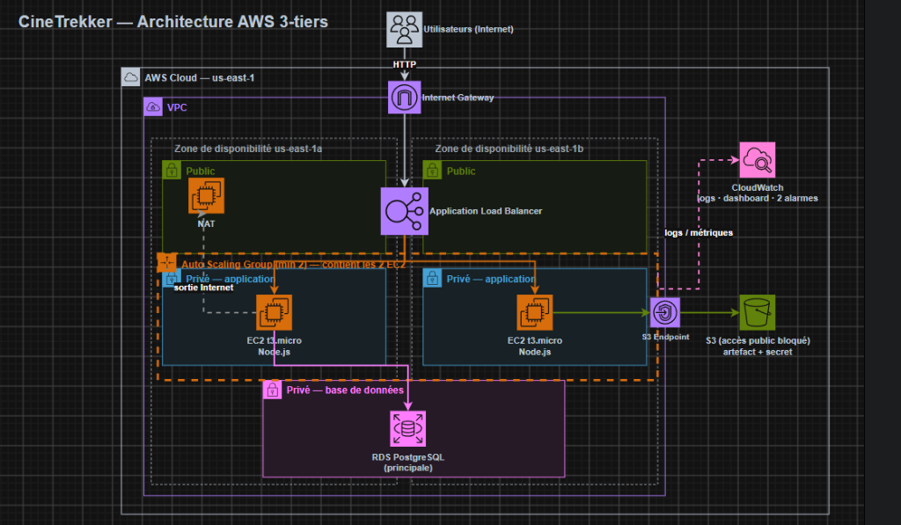
ARCHITECTURE TECHNIQUE
L2 : Schéma d'Architecture Détaillé AWS 3-Tiers
Flux & Connexions :
• 1. Entrée Utilisateur :
Internet -> IGW -> ALB Public (Port 80 HTTP).
• 2. Équilibrage ASG :
ALB -> EC2 A & B privées sur le Port 8080 (app-sg).
• 3. Persistance RDS :
Les 2 EC2 contactent l'unique instance RDS en 1a sur le port 5432 (Single-AZ).
• 4. Téléchargement S3 :
Liaison directe gratuite via VPC Gateway Endpoint S3.
• 5. Sortie NAT :
Les 2 EC2 sortent vers Internet (API TMDB) via la NAT Instance.
• 6. Observabilité :
Supervision centralisée des métriques et logs par CloudWatch.

Slide 6
ALIGNEMENT ARCHITECTURAL
Justification des Choix selon les 5 Axes Cloud
Service AWS | 1. Disponibilité | 2. Performance | 3. Sécurité | 4. Scalabilité | 5. Coût
VPC & Subnets Multi-AZ | 2 AZs (1a & 1b) ; tolérance aux pannes matérielles. | Segmentation réseau ; latence inter-AZ < 1 ms. | 3 tiers isolés ; zéro accès direct sur les données. | Adressage /24 extensible (251 IPs/subnet). | 100% GRATUIT (Service natif AWS).
Application Load Balancer | Équilibre et évince les cibles en panne sous 30s. | Routage HTTP L7 optimisé ; décharge SSL. | Point d'entrée unique masquant les serveurs EC2. | Ajustement automatique de la capacité. | ~0,0225 $/h ; détruit en fin de séance.
Auto Scaling Group (ASG) | Remplace automatiquement toute instance en < 5 min. | Charge répartie équitablement entre serveurs. | Instances privées sans IP publique directe. | Élasticité de 1 à 4 instances t3.micro. | Service GRATUIT (seules les EC2 sont payées).
Instance NAT (t3.micro) | Suffisante pour la charge atelier ; S3 déchargé sur VPCE. | Débit largement supérieur aux besoins TMDB/Linux. | nat-sg n'accepte que le trafic des subnets privés. | Dimensionnée pour le périmètre du projet. | Économie de 77% vs NAT Gateway (ADR-01).
VPC Endpoint S3 (Gateway) | Haute disponibilité native managée par AWS. | Bande passante interne maximale pour le code. | Le trafic ne transite jamais sur l'Internet public. | Évolutivité transparente illimitée. | 100% GRATUIT sans frais de transfert (ADR-05).

Slide 7
MAÎTRISE DES COÛTS
Estimation Financière & Gestion du Risque Budgétaire
Grille Tarifaire Réelle (Région us-east-1)
Risque Financier & Règle d'Oubli
• Séance de TP (3h) :
3 x 0,0605 $ ≈ 0,18 $ (< 0,4% du crédit de 50$).
• 1 Semaine d'Oubli (168h) :
168 x 0,0605 $ ≈ 13,81 $ (≈ 27% à 35% du budget total !).
• Rappel du Professeur :
« Une semaine d'oubli consomme environ 35% du crédit de 50 USD. »
• Solution Déployée :
Script d'arrêt automatique LANCER_DESTROY_AWS.bat exécuté à chaque fin de séance (destruction < 3 min).
Ressource | Configuration | Coût / h | Coût / mois
EC2 App (x2) | t3.micro (2 vCPU, 1 Go) | 0,0208 $ | 15,18 $
Instance NAT (x1) | t3.micro AL2023 | 0,0104 $ | 7,59 $
Volumes EBS gp3 | 48 Go cumulés chiffrés | 0,0053 $ | 3,84 $
Application LB | 1 ALB public + 1 LCU | ~0,0240 $ | 17,52 $
Bucket S3 | Artefact cinetrekker | < 0,0001 $ | < 0,01 $
VPC Endpoint S3 | Gateway Endpoint | 0,0000 $ | 0,00 $
TOTAL L1-L3 | Infrastructure déployée | ~0,0605 $ / h | ~44,13 $ / mois

Slide 8
DÉMONSTRATION & SOUTENANCE
L3 : Déroulé Chronométré de la Démo Live (15 min)
Répartition du Temps de Parole entre les 5 Étudiants
Chrono | Intervenant | Livrable Couvert | Action Réalisée en Direct
00:00 - 02:30 | Mohamed JEBAHI | L1 (Cadrage & App) | Présentation de CineTrekker, des besoins fonctionnels et du dépôt GitHub.
02:30 - 05:00 | Mohamed LAAMERI | L2 (Architecture Réseau) | Explication du schéma VPC Multi-AZ, des 6 subnets et de la justification des 5 axes.
05:00 - 07:00 | Salma KAHLA | L2 (Sécurité & Coûts) | Démonstration du chaînage des Security Groups et du tableau d'estimation budgétaire.
07:00 - 10:30 | Arij CHAIBI | L3 (IaC & Live Deploy) | Lancement en direct de LANCER_DEPLOY_AWS.bat (Déploiement complet en 3 min 26 s).
10:30 - 13:00 | Mouheddin KHARRAT | L3 (Preuve & Destruction) | Vérification console EC2/ALB, test du site web et lancement de LANCER_DESTROY_AWS.bat.
13:00 - 15:00 : Clôture de la séance et réponses aux questions de M. Hamdi Chebbi par tous les membres.

Slide 9
SYNTHÈSE DES ENGAGEMENTS & CONCLUSION
Conformité Totale : 100% Infrastructure as Code Terraform (aucune ressource créée manuellement).
Résilience Éprouvée : Architecture multi-AZ avec bascule automatique sans coupure de service.
Sécurité Périmétrique : Zéro port d'administration exposé (SSM Session Manager natif).
Budget Intact : Cycle de destruction < 3 min préservant l'intégralité du crédit étudiant de 50$.
Dépôt GitHub : https://github.com/MohamedJebahi21/projet-aws (L1, L2, L3 disponibles).
Merci pour votre attention — Nous sommes prêts pour vos questions !

